Slide 1
Ολοκληρωμένο Πληροφοριακό Σύστημα
Ταμείου Ανάκαμψης (ΟΠΣ ΤΑ)
Πρότυπο ΠΡΟΣΚΛΗΣΗ ΕΝΙΣΧΥΣΕΩΝ – Διαδικασία Ολοκλήρωσης – Αναφορές ΟΠΣ ΤΑ
Εισηγητής: Μαρία Βαλακώστα, Αλέκα Βλαχοκώστα, Ορέστης Αντωνίου
Τμήμα Ψηφιακής Υποστήριξης
Ειδική Υπηρεσία Συντονισμού Ταμείου Ανάκαμψης (ΕΥΣΤΑ)
Ελλάδα
Εθνικό Ταμείο Ανάκαμψης και Ανθεκτικότητας

Slide 2
ΠΡΟΓΡΑΜΜΑ ΕΚΠΑΙΔΕΥΣΗΣ (1η ημέρα)
09.00 – 09.15: Χαιρετισμός και εισαγωγή
09.15 – 09.30: Αρχιτεκτονική του ΟΠΣ - Ηλεκτρονική Βιβλιοθήκη - HelpDesk
09.30 – 10.00: Γενική Λειτουργικότητα Διαχείρισης Δελτίων
10.00 – 10.30: 2.2 Τεχνικό Δελτίο Έργου (ΤΔΕ) & 3.7 Δελτίο Ωρίμανση Έργου (ΔΩΕ)
10.30 – 11.00: 3.1 Έλεγχος Νομιμότητας (Προεγκρίσεις) & Ex Ante Έλεγχος Μη-Σύγκρουσης Συμφερόντων
11.00 – 11.30: Ερωτήσεις - Απαντήσεις
11.30 – 11.45: Διάλειμμα 15’
11.45 – 12.15: 3.2 Τεχνικό Δελτίο Σύμβασης (ΤΔΣ) ΔΗΜΟΣΙΑΣ ΣΥΜΒΑΣΗΣ
12.15 – 13.00: 3.4 Δελτίο Παρακολούθησης ΔΗΜΟΣΙΑΣ ΣΥΜΒΑΣΗΣ
13.00 – 13.30: Ερωτήσεις - Απαντήσεις
13.30 – 13.45: Διάλειμμα 15’
13.45 – 14.00: 3.6 Δελτίο Επίτευξης Οροσήμων & Στόχων (ΑΙΤΗΜΑ ΠΛΗΡΩΜΗΣ)
14.00 – 14.15: 3.6 Δελτίο Επίτευξης Οροσήμων & Στόχων, Ενδιάμεσων Βημάτων (BI-ANNUAL)
14.15 – 14.30: 3.6 Δελτίο Επίτευξης Κοινών Δεικτών (COMMON INDICATORS)
14.30 – 15.00: Ερωτήσεις - Απαντήσεις

Slide 3
ΠΡΟΓΡΑΜΜΑ ΕΚΠΑΙΔΕΥΣΗΣ (2η ημέρα)
09.30 – 10.00: 3.2 ΤΔΣ ΠΡΟΣΚΛΗΣΗΣ ΕΝΙΣΧΥΣΕΩΝ & 3.4 Δελτίο Παρακολούθησης ΠΡΟΣΚΛΗΣΗΣ ΕΝΙΣΧΥΣΕΩΝ (Προς Επιχειρήσεις)
10.00 – 10.30: 3.2 ΤΔΣ ΠΡΟΣΚΛΗΣΗΣ ΕΝΙΣΧΥΣΕΩΝ & 3.4 Δελτίο Παρακολούθησης ΠΡΟΣΚΛΗΣΗΣ ΕΝΙΣΧΥΣΕΩΝ (Προς Φυσικά Πρόσωπα)
10.30 – 11.00: 3.2 ΤΔΣ ΠΡΟΣΚΛΗΣΗΣ ΕΝΙΣΧΥΣΕΩΝ & 3.4 Δελτίο Παρακολούθησης ΠΡΟΣΚΛΗΣΗΣ ΕΝΙΣΧΥΣΕΩΝ (Προς ΝΠΔΔ/ΝΠΙΔ/ΑΜΚΕ)
11.00 – 11.30: Ερωτήσεις - Απαντήσεις
11.30 – 11.45: Διάλειμμα 15’
11.45 – 12.15: Διαδικασία Ολοκλήρωσης
12.15 – 12.45: 3.2 ΤΔΣ Ολοκλήρωσης & 2.2 ΤΔΕ Ολοκλήρωσης
12.45 – 13.15: Ερωτήσεις - Απαντήσεις
13.15 – 13.45: Διάλειμμα 30’
13.45 – 14.15: Αναφορές ΟΠΣ ΤΑ μέσω BI Publisher
14.15 – 14.45: Ερωτήσεις - Απαντήσεις
14.45 – 15.00: Ενημέρωση για προγραμματισμό επόμενων βημάτων

Slide 4
 Περιεχόμενα Παρουσίασης
Το πρότυπο ΠΡΟΣΚΛΗΣΗ ΕΝΙΣΧΥΣΕΩΝ
ΚΑΤΗΓΟΡΙΑ 1 – Πρόσκληση Ενισχύσεων προς Επιχειρήσεις
ΚΑΤΗΓΟΡΙΑ 2 – Πρόσκληση Ενισχύσεων προς Φυσικά Πρόσωπα
ΚΑΤΗΓΟΡΙΑ 3 – Πρόσκληση Ενισχύσεων Προς ΝΠΔΔ / ΝΠΙΔ / ΑΜΚΕ
Διαδικασία Ολοκλήρωσης Έργου ΤΑΑ
Βήματα ολοκλήρωσης έργου
3.2 ΤΔΣ Ολοκλήρωσης
2.2 ΤΔΕ Ολοκλήρωσης
Αναφορές ΟΠΣ ΤΑ μέσω BI Publisher
Αναφορά RRF_Ενεργοποίηση
Αναφορά RRF_Review

Slide 5
Το πρότυπο ΠΡΟΣΚΛΗΣΗ ΕΝΙΣΧΥΣΕΩΝ
Notes:
Στη συγκεκριμένη ενότητα θα παρουσιαστεί η δομή του Πληροφοριακού Συστήματος ΟΠΣ ΤΑ
Πιο συγκεκριμένα σε αυτήν την Ενότητα θα παρουσιάσουμε:
Το αρχικό σημείο εισόδου στο Ολοκληρωμένο Πληροφοριακό Σύστημα του Ταμείου Ανάκαμψης & Ανθεκτικότητας, το ΟΠΣ ΤΑ
Τα βασικά Υποσυστήματα του ΟΠΣ ΤΑ με έμφαση στο Υποσύστημα των ΔΕΛΤΙΩΝ από όπου γίνεται η καταχώριση δεδομένων των έργων
Ορισμένους βασικούς κανόνες εργασίας στο ΟΠΣ ΤΑ και τον τρόπο δομής των έργων του ΤΑΑ και των ΔΕΛΤΙΩΝ του συστήματος που αποτυπώνουμε τα δεδομένα των έργων

Slide 6
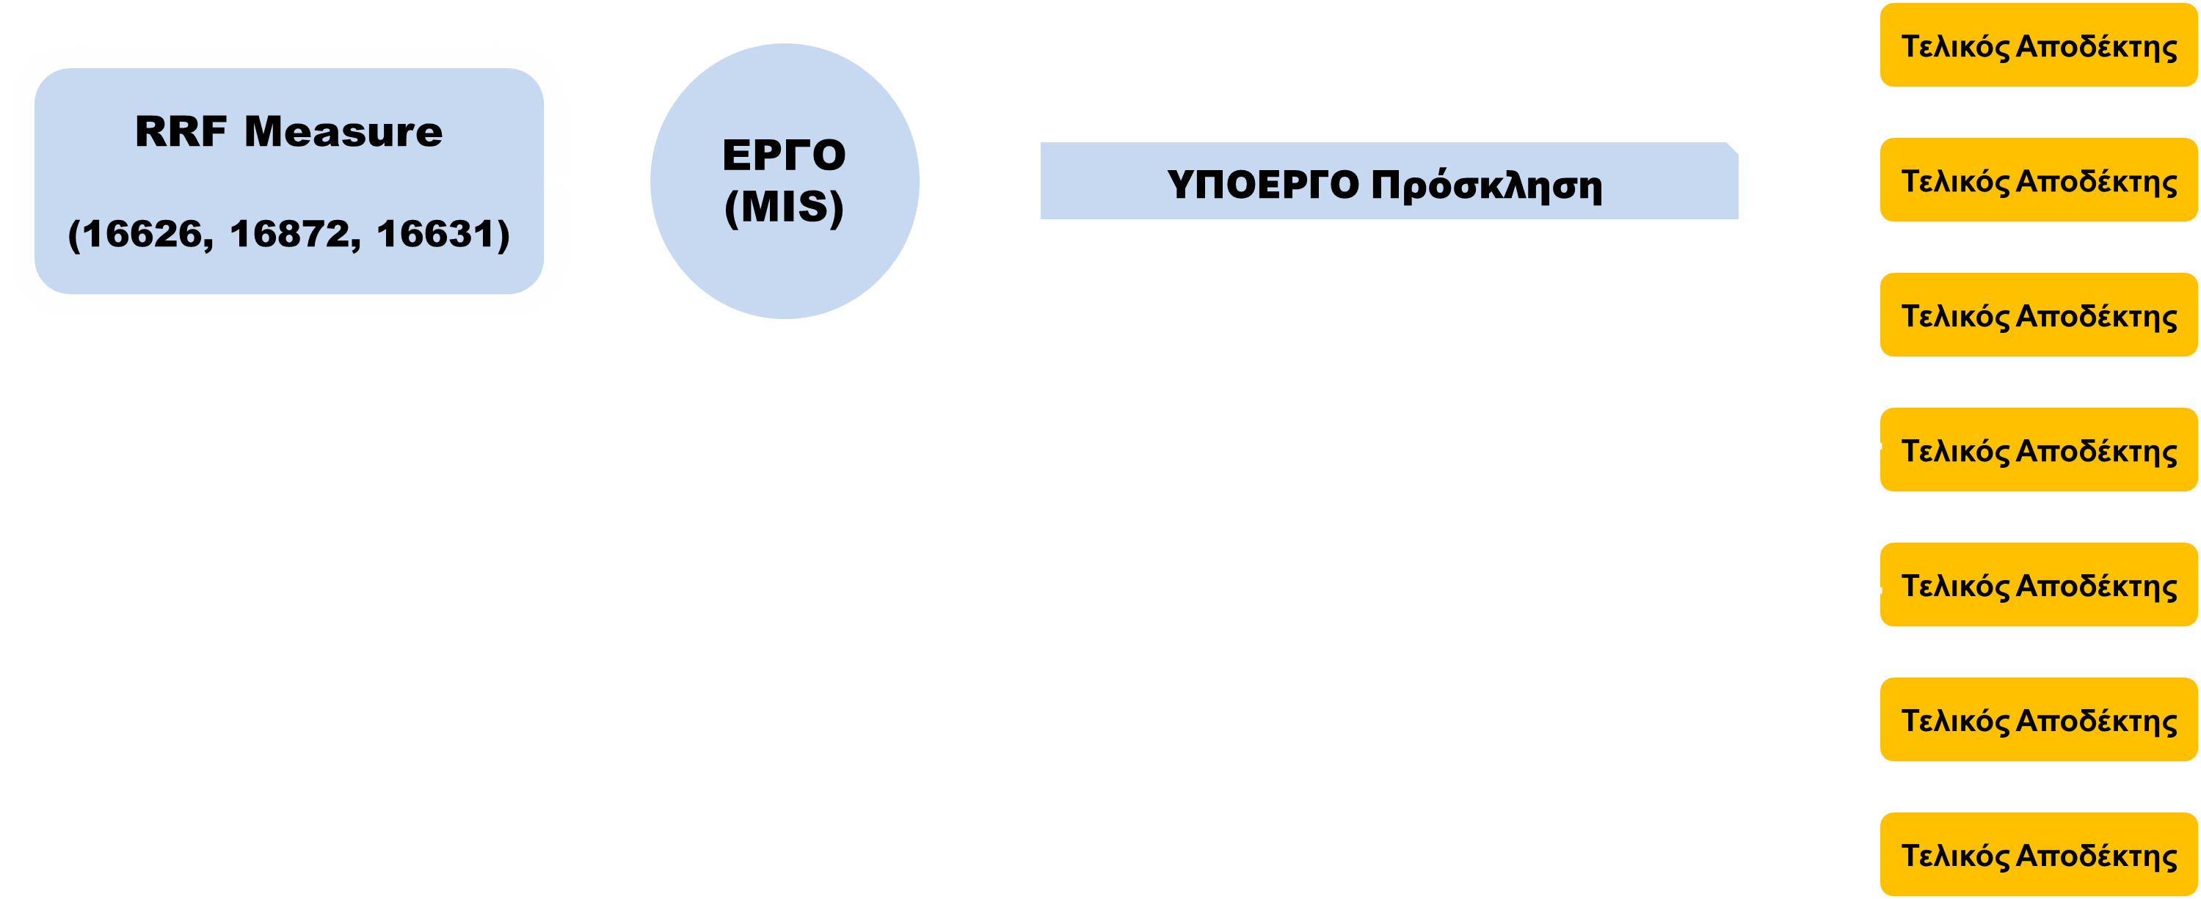
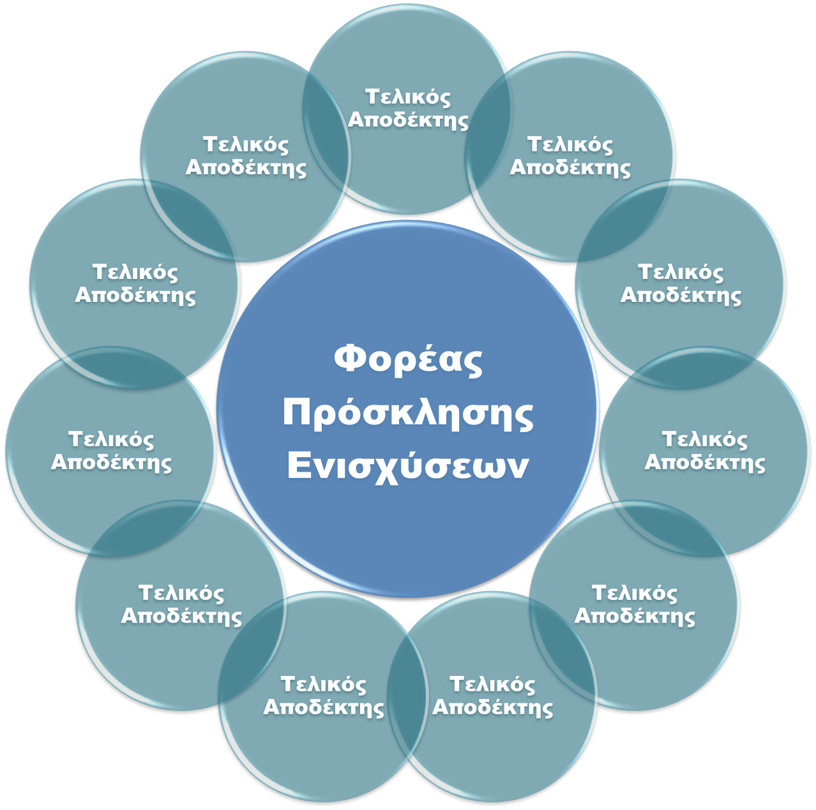
Πρότυπο ΠΡΟΣΚΛΗΣΗ ΕΝΙΣΧΥΣΕΩΝ - Τι είναι?
Δράσεις του ΤΑΑ που αφορούν στην ενίσχυση πολλαπλών δικαιούχων/ τελικών αποδεκτών
16626 - Μετασχηματισμός στον γεωργικό τομέα
16872 - Εξοικονομώ κατ’ οίκον
16631 - Πρόγραμμα βελτίωσης οδικής ασφάλειας
16850 - Έργα παροχής και εξοικονόμησης πόσιμου νερού
16913 - Νέα στρατηγική για τη δια βίου μάθηση & το εθνικό σύστημα αναβάθμισης δεξιοτήτων
Notes:
Στο Εθνικό Σχέδιο Ανάκαμψης και Ανθεκτικότητας (ΕΣΑΑ) συναντάμε ΔΡΑΣΕΙΣ οι οποίες αφορούν στην ενίσχυση προς πολλαπλούς ΤΕΛΙΚΟΥΣ ΑΠΟΔΕΚΤΕΣ
Εξαιτίας αυτής της πολλαπλότητας των τελικών αποδεκτών της ενίσχυσης
η διαχείριση ενός τέτοιου ΕΡΓΟΥ και ΥΠΟΕΡΓΟΥ στο ΟΠΣ ΤΑ και
η αποτύπωση και παρακολούθηση της προόδου του φυσικού και οικονομικού αντικειμένου του
απαιτεί να ακολουθηθεί μια ΔΙΑΦΟΡΕΤΙΚΗ ΠΡΑΚΤΙΚΗ συμπλήρωσης των δελτίων σε σχέση με την περίπτωση ενός συμβατικού έργου

Slide 7
Πρότυπο ΠΡΟΣΚΛΗΣΗ ΕΝΙΣΧΥΣΕΩΝ - Τι είναι?
Περιπτώσεις
ΤΕΛΙΚΩΝ ΑΠΟΔΕΚΤΩΝ
Επιχειρήσεις ή/και συνεργατικά σχήματα (clusters) επιχειρήσεων και
ερευνητικών φορέων
ΚΑΤΗΓΟΡΙΑ 1 - Προσκλήσεις κρατικών ενισχύσεων επιχειρηματικότητας
Φυσικά πρόσωπα
είτε μέσω απ’ ευθείας ενίσχυσής
είτε μέσω κουπονιών (vouchers)
ΚΑΤΗΓΟΡΙΑ 2 - Προσκλήσεις ενισχύσεων φυσικών προσώπων
Φορείς αυτοδιοίκησης (ΝΠΔΔ)
ή/ και
Δημοτικές επιχειρήσεις (ΝΠΙΔ)
ΚΑΤΗΓΟΡΙΑ 3 - Προσκλήσεις ενισχύσεων ΝΠΔΔ / ΝΠΙΔ / ΑΜΚΕ
Notes:
Στην καρδιά ενός τέτοιου ΥΠΟΕΡΓΟΥ με πολλαπλούς τελικούς αποδέκτες της ενίσχυσης βρίσκεται μία ΠΡΟΣΚΛΗΣΗ ΕΝΙΣΧΥΣΕΩΝ
Με τον όρο αυτό εννοούμε κάθε είδους ανοιχτή προκήρυξη προς δυνητικούς δικαιούχους/ τελικούς αποδέκτες κονδυλίων, στο πλαίσιο της οποίας ο Φορέας της Πρόσκλησης Ενισχύσεων αρχικά θα υποδεχθεί ένα πλήθος αιτήσεων, τις οποίες στη συνέχεια θα αξιολογήσει και εν τέλει θα καταλήξει σε μία λίστα εγκεκριμένων δικαιούχων/ τελικών αποδεκτών, στον καθένα εκ των οποίων θα εγκριθεί ένα συγκεκριμένο ποσό της συνολικής ενίσχυσης μέσω μίας ΑΠΟΦΑΣΗΣ ΥΠΑΓΩΓΗΣ
Το συγκεκριμένο Πρότυπο αφορά σε ΥΠΟΕΡΓΑ η υλοποίηση των οποίων προβλέπει την ενίσχυση πολλαπλών δικαιούχων/ τελικών αποδεκτών, οι οποίοι θα μπορούσαν να είναι…
Τον τρόπο με τον οποίο θα αποτυπωθούν στο ΟΠΣ τα δεδομένα των παραπάνω πολλαπλών εγκεκριμένων δικαιούχων/ τελικών αποδεκτών των κονδυλιών της Πρόσκλησης Ενισχύσεων
καθώς και
τον τρόπο με τον οποίο θα παρακολουθηθεί η πρόοδος του φυσικού & οικονομικού αντικείμενου ενός τέτοιου ΥΠΟΕΡΓΟΥ στα δελτία
3.2 ΤΕΧΝΙΚΟ ΔΕΛΤΙΟ ΣΥΜΒΑΣΗΣ και
3.4 ΔΕΛΤΙΟ ΠΑΡΑΚΟΛΟΥΘΗΣΗΣ
θα το ονομάσουμε πρότυπο «Πρόσκλησης Ενισχύσεων»

Slide 8
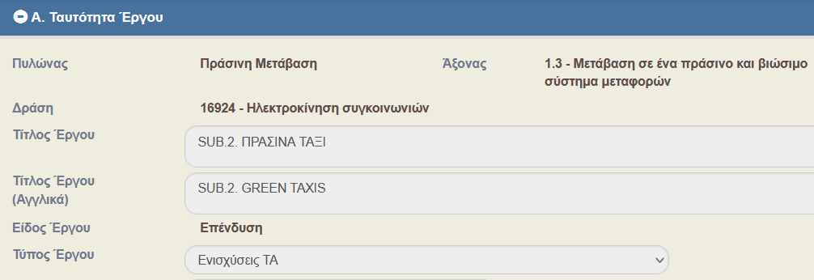
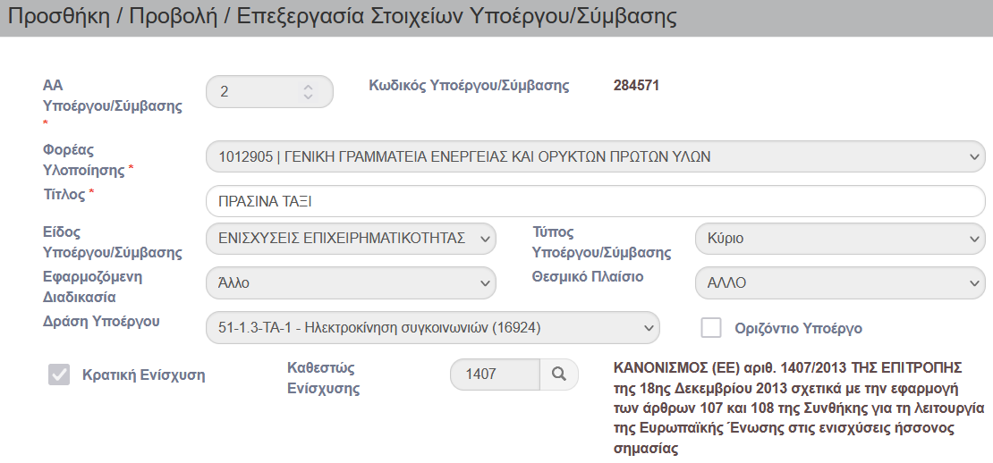
Πρότυπο ΠΡΟΣΚΛΗΣΗ ΕΝΙΣΧΥΣΕΩΝ
Προϋποθέσεις – Δελτίο 2.2 ΤΔΕ
Προσκλήσεις κρατικών ενισχύσεων επιχειρηματικότητας
Τμήμα Α
Τύπος Έργου
Ενισχύσεις ΤΑ
1
Τμήμα ΣΤ
Είδος Υποέργου
ΕΝΙΣΧΥΣΕΙΣ ΕΠΙΧΕΙΡΗΜΑΤΙΚΟΤΗΤΑΣ
2
3
Τμήμα ΣΤ
Κρατική Ενίσχυση
ΝΑΙ
Notes:
Σε οποιαδήποτε από τις 3 ΚΑΤΗΓΟΡΙΕΣ ΠΡΟΣΚΛΗΣΕΩΝ ΕΝΙΣΧΥΣΕΩΝ κι αν βρισκόμαστε υπάρχουν 3 συγκεκριμένα πεδία του 2.2 ΤΕΧΝΙΚΟ ΔΕΛΤΙΟ ΕΡΓΟΥ (ΤΔΕ)
που πρέπει να συμπληρωθούν με κατάλληλο τρόπο για να καταλάβει το ΟΠΣ ΤΑ ότι τα συγκεκριμένα ΥΠΟΕΡΓΑ θα ακολουθήσουν το Πρότυπο ΠΡΟΣΚΛΗΣΗΣ ΕΝΙΣΧΥΣΕΩΝ
Αρχικά, στην κατηγορία ΚΑΤΗΓΟΡΙΑ 1 - Προσκλήσεις κρατικών ενισχύσεων επιχειρηματικότητας ο τρόπος συμπλήρωσης εμφανίζεται στην συγκεκριμένη διαφάνεια:
Στο Τμήμα Α το πεδίο ΤΥΠΟΣ ΕΡΓΟΥ θα πρέπει να είναι συμπληρωμένο με την τιμή Ενισχύσεις ΤΑ
Στο Τμήμα ΣΤ το πεδίο ΕΙΔΟΣ ΥΠΟΕΡΓΟΥ θα πρέπει να είναι συμπληρωμένο με την τιμή ΕΝΙΣΧΥΣΕΙΣ ΕΠΙΧΕΙΡΗΜΑΤΙΚΟΤΗΤΑΣ
Στο Τμήμα ΣΤ το πεδίο ΚΡΑΤΙΚΗ ΕΝΙΣΧΥΣΗ θα πρέπει να είναι επιλεγμένο
Στο Τμήμα ΣΤ το πεδίο ΚΑΘΕΣΤΩΣ ΕΝΙΣΧΥΣΗΣ θα πρέπει να είναι συμπληρωμένο με το θεσμικό πλαίσιο βάσει που διέπει την Πρόσκληση

Slide 9
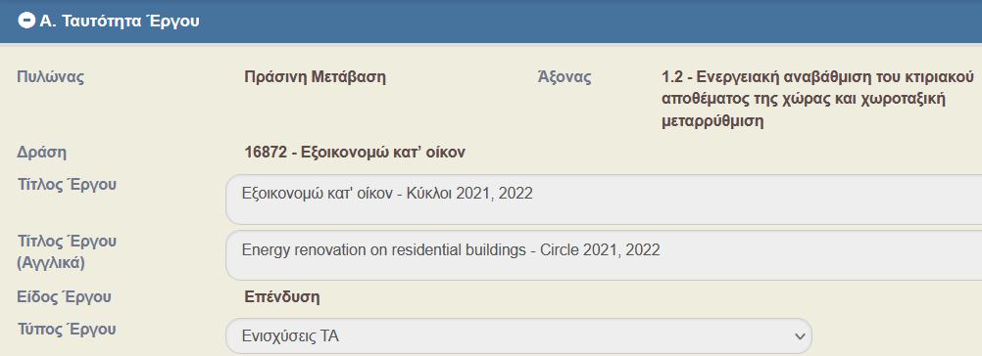
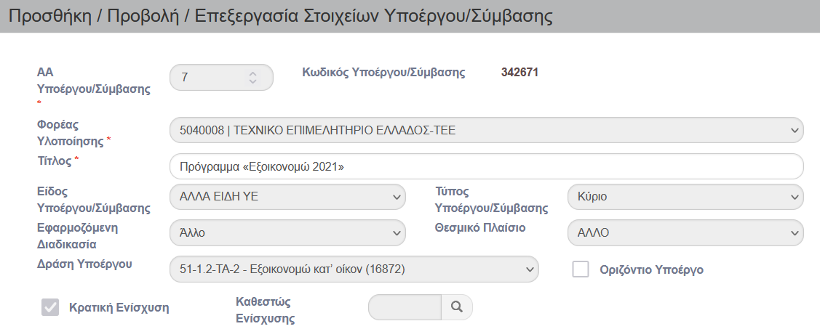
Πρότυπο ΠΡΟΣΚΛΗΣΗ ΕΝΙΣΧΥΣΕΩΝ
Προϋποθέσεις – Δελτίο 2.2 ΤΔΕ
Προσκλήσεις προς φυσικά πρόσωπα
& Προσκλήσεις Προς ΝΠΔΔ/ΝΠΙΔ/ΑΜΚΕ
Τμήμα Α
Τύπος Έργου
Ενισχύσεις ΤΑ
1
Τμήμα ΣΤ
Είδος Υποέργου
ΑΛΛΑ ΕΙΔΗ ΥΕ
2
Τμήμα ΣΤ
Κρατική Ενίσχυση
ΝΑΙ
3
Notes:
Σε οποιαδήποτε από τις 3 ΚΑΤΗΓΟΡΙΕΣ ΠΡΟΣΚΛΗΣΕΩΝ ΕΝΙΣΧΥΣΕΩΝ κι αν βρισκόμαστε υπάρχουν 3 συγκεκριμένα πεδία του 2.2 ΤΕΧΝΙΚΟ ΔΕΛΤΙΟ ΕΡΓΟΥ (ΤΔΕ)
που πρέπει να συμπληρωθούν με κατάλληλο τρόπο για να καταλάβει το ΟΠΣ ΤΑ ότι τα συγκεκριμένα ΥΠΟΕΡΓΑ θα ακολουθήσουν το Πρότυπο ΠΡΟΣΚΛΗΣΗΣ ΕΝΙΣΧΥΣΕΩΝ
Αρχικά, στην κατηγορία ΚΑΤΗΓΟΡΙΑ 1 - Προσκλήσεις κρατικών ενισχύσεων επιχειρηματικότητας ο τρόπος συμπλήρωσης εμφανίζεται στην συγκεκριμένη διαφάνεια:
Στο Τμήμα Α το πεδίο ΤΥΠΟΣ ΕΡΓΟΥ θα πρέπει να είναι συμπληρωμένο με την τιμή Ενισχύσεις ΤΑ
Στο Τμήμα ΣΤ το πεδίο ΕΙΔΟΣ ΥΠΟΕΡΓΟΥ θα πρέπει να είναι συμπληρωμένο με την τιμή ΕΝΙΣΧΥΣΕΙΣ ΕΠΙΧΕΙΡΗΜΑΤΙΚΟΤΗΤΑΣ
Στο Τμήμα ΣΤ το πεδίο ΚΡΑΤΙΚΗ ΕΝΙΣΧΥΣΗ θα πρέπει να είναι επιλεγμένο
Στο Τμήμα ΣΤ το πεδίο ΚΑΘΕΣΤΩΣ ΕΝΙΣΧΥΣΗΣ θα πρέπει να είναι συμπληρωμένο με το θεσμικό πλαίσιο βάσει που διέπει την Πρόσκληση

Slide 10
ΚΑΤΗΓΟΡΙΑ 1
Πρόσκληση προς επιχειρήσεις

Slide 11
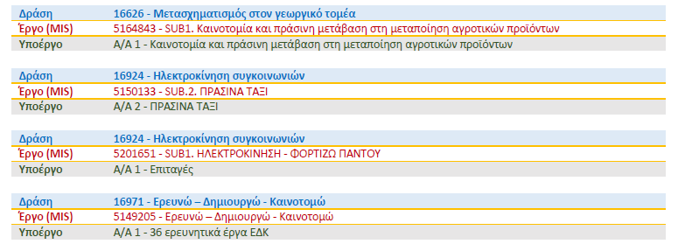
ΚΑΤΗΓΟΡΙΑ 1 - Πρόσκληση προς επιχειρήσεις
Ενδεικτικά ενταγμένα έργα του ΤΑΑ

Slide 12
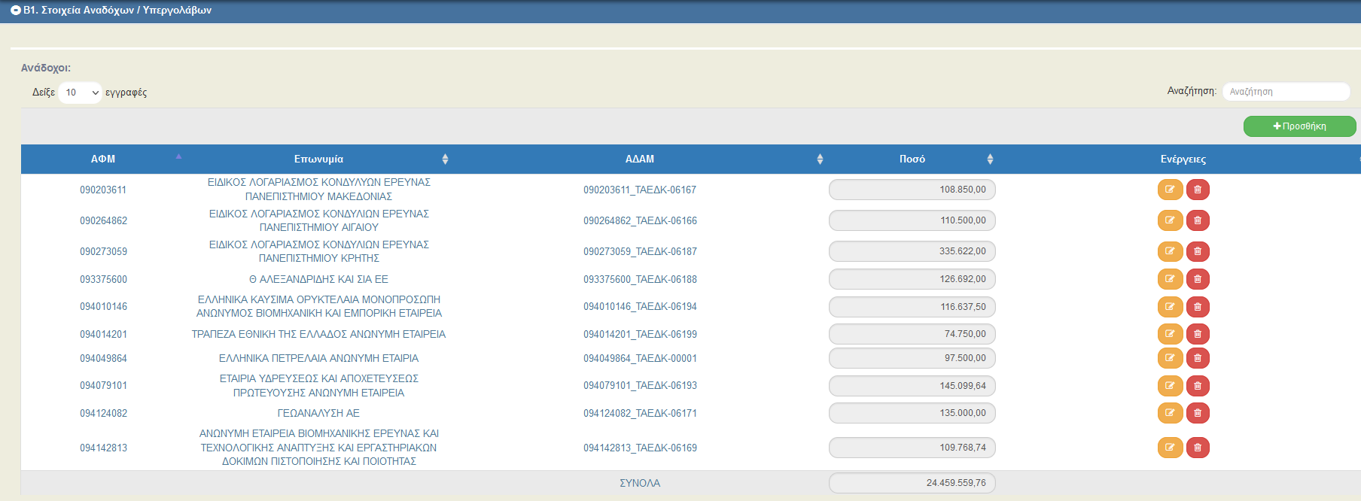
ΚΑΤΗΓΟΡΙΑ 1 - Πρόσκληση προς επιχειρήσεις
3.2 ΤΔΣ Τμήμα Β1. Στοιχεία Αναδόχων (1/2)
Τελικοί Αποδέκτες
επιχειρήσεις ή/και συνεργατικά σχήματα (clusters) επιχειρήσεων και ερευνητικών φορέων
Οφείλουμε να τους αποτυπώσουμε στο σύνολό τους στο δελτίο 3.2 ΤΔΣ στο Τμήμα Β1
Για τον καθένα συμπληρώνεται το τμήμα της ενίσχυσης που του εγκρίθηκε
Για τον καθένα συμπληρώνονται οι ΠΡΑΓΜΑΤΙΚΟΙ ΔΙΚΑΙΟΥΧΟΙ

Slide 13
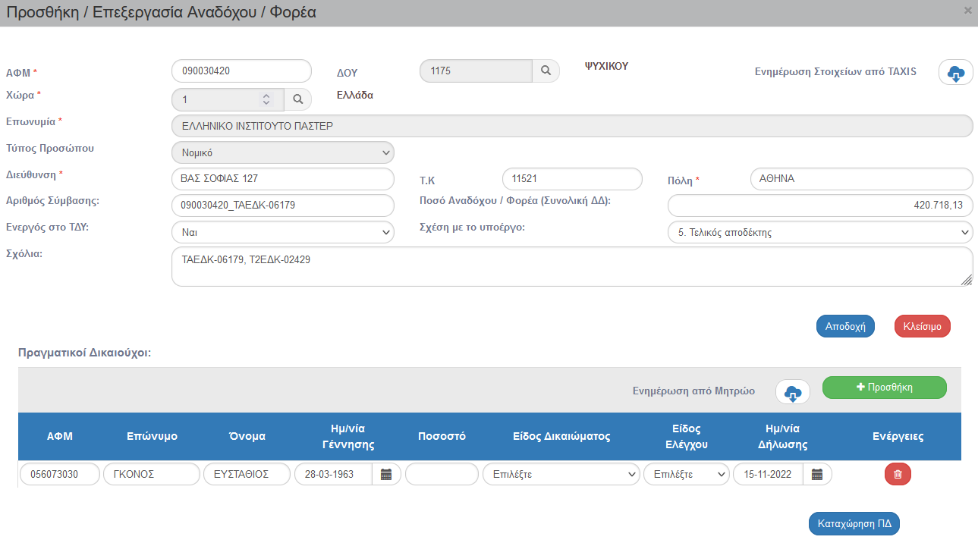
ΚΑΤΗΓΟΡΙΑ 1 - Πρόσκληση προς επιχειρήσεις
3.2 ΤΔΣ Τμήμα Β1. Στοιχεία Αναδόχων (2/2)
Notes:
Κατά την προσθήκη κάθε εγγραφής στον πίνακα των αναδόχων στο Τμήμα «Β1. Στοιχεία Αναδόχων / Υπεργολάβων» θα πρέπει να ακολουθούνται οι παρακάτω κανόνες σε ότι αφορά τη συμπλήρωση των πεδίων του δικαιούχου/ τελικού αποδέκτη των κονδυλίων:
Αριθμός Σύμβασης: συμπληρώνεται οποιοδήποτε στοιχείο κωδικοποίησης του επενδυτικού σχεδίου, υπό το όρο ότι εξασφαλίζεται η μοναδικότητα του συνδυασμού ΑΦΜ του δικαιούχου/ τελικού αποδέκτη με τον κωδικό αριθμό του επενδυτικού σχεδίου στο οποίο συμμετέχει (π.χ. 090273059_ΤΑΕΔΚ-06187)
Ποσό Αναδόχου / Φορέα (Συνολική ΔΔ): συμπληρώνεται το ποσό της ενίσχυσης που αναλογεί στον συγκεκριμένο δικαιούχο/ τελικό αποδέκτη από το συγκεκριμένο επενδυτικό σχέδιο
Ενεργός στο ΤΔΥ: συμπληρώνεται η τιμή ΝΑΙ
Σχέση με το υποέργο: συμπληρώνεται η τιμή «5. ΤΕΛΙΚΟΣ ΑΠΟΔΕΚΤΗΣ»
Πραγματικοί Δικαιούχοι: συμπληρώνονται για όλους τους φορείς

Slide 14
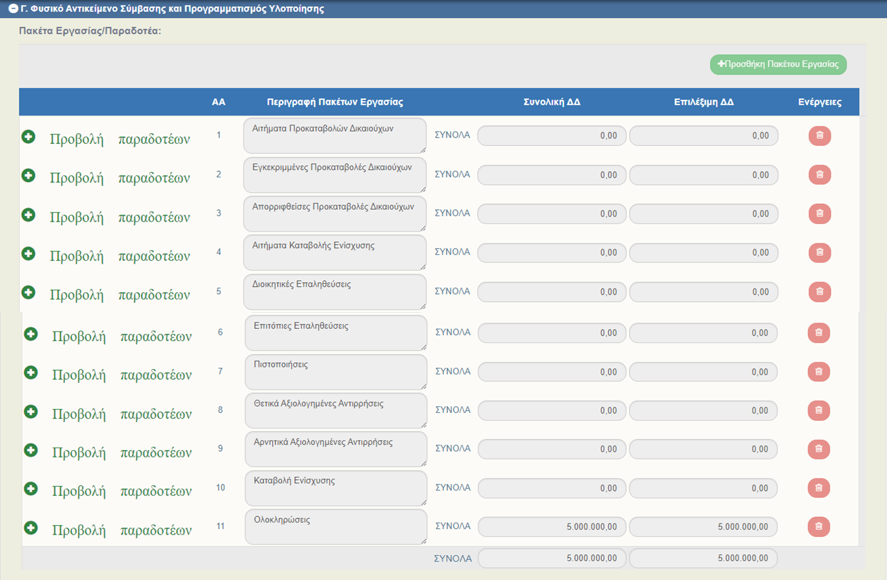
ΚΑΤΗΓΟΡΙΑ 1 - Πρόσκληση προς επιχειρήσεις
3.2 ΤΔΣ Τμήμα Γ. Φυσικό Αντικείμενο Σύμβασης
Πακέτα Εργασίας/
Παραδοτέα
Έντυπο Δ6_Οδ.1-Οδηγίες-Συμπλήρωσης-ΤΔΣ_1.1
καθώς και
Έντυπο Δ6_Ε3 Δελτίο Παρακολούθησης Έργων Ενισχύσεων 1.1
Το συνολικό ποσό της Πρόσκλησης μπαίνει στο τελευταίο Πακέτο
Στα υπόλοιπα Πακέτα μπαίνει
μηδενικό ποσό
Notes:
Ωστόσο, ανάλογα με τις ειδικότερες προβλέψεις της Πρόσκλησης Κρατικών Ενισχύσεων Επιχειρηματικότητας τα Πακέτα Εργασίας/ Παραδοτέα μπορούν να προσαρμόζονται αντίστοιχα.
Για παράδειγμα, μία πρόσκληση η οποία δεν προβλέπει την χορήγηση προκαταβολής στους δικαιούχους, όπως είναι ευνόητο δεν θα χρειαστεί το αντίστοιχο Πακέτο Εργασίας «Αιτήματα Προκαταβολών Δικαιούχων».
Προσοχή! Σε κάθε περίπτωση πάντως, για την Κατηγορία 1 – Προσκλήσεις Κρατικών Ενισχύσεων Επιχειρηματικότητας, πρέπει να δίνεται μεγάλη προσοχή στην επιλογή των Πακέτων Εργασίας/ Παραδοτέων και ο καθορισμός τους να είναι οριστικός και να μην μεταβάλλεται.
Διότι από τη στιγμή που θα υποβληθεί το πρώτο δελτίο 3.4 ΔΕΛΤΙΟ ΠΑΡΑΚΟΛΟΥΘΗΣΗΣ τα Πακέτα Εργασίας/ Παραδοτέα θα αντιγραφούν στο Τμήμα «Δ. Υλοποιηθέν Φυσικό Αντικείμενο» του δελτίου 3.4 και εφεξής δεν θα επιτρέπεται η τροποποίησή τους.

Slide 15
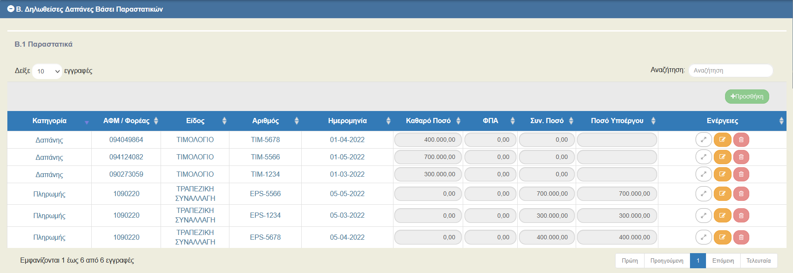
ΚΑΤΗΓΟΡΙΑ 1 - Πρόσκληση προς επιχειρήσεις
3.4 ΔΕΛΤΙΟ ΠΑΡΑΚΟΛΟΥΘΗΣΗΣ Τμήμα Β. Δαπάνες Βάσει Παραστατικών
Παραστατικά &
Συσχετισμοί
Συμπληρώνονται
αναλυτικά για όλους τους Τελικούς Αποδέκτες
(επιχειρήσεις & ερευνητικούς οργανισμούς)

Slide 16
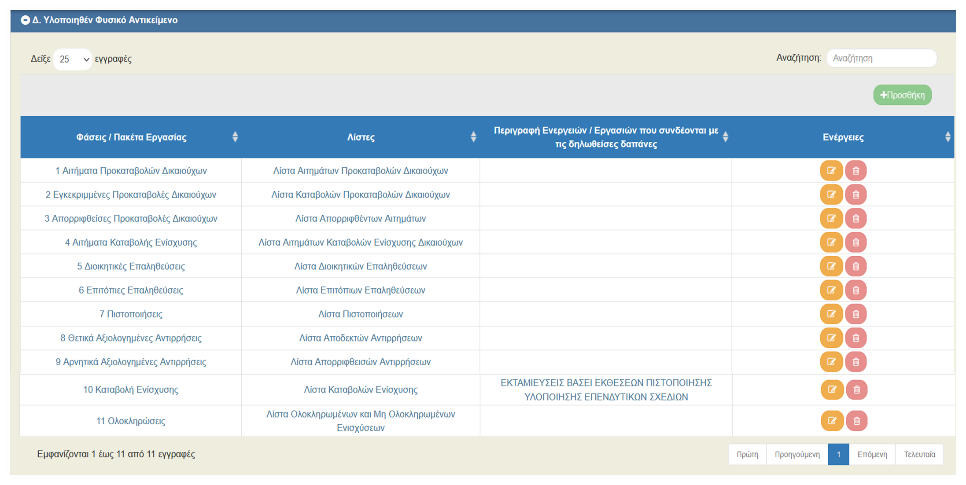
ΚΑΤΗΓΟΡΙΑ 1 - Πρόσκληση προς επιχειρήσεις
3.4 ΔΕΛΤΙΟ ΠΑΡΑΚΟΛΟΥΘΗΣΗΣ Τμήμα Δ. Υλοποιηθέν Φυσικό Αντικείμενο
Πακέτα Εργασίας/
Παραδοτέα
Αντιγράφονται όπως ακριβώς συμπληρώθηκαν στο 3.2 ΤΔΣ
Δεν υπάρχει δυνατότητα προσθαφαίρεσης πακέτων
ή παραδοτέων

Slide 17
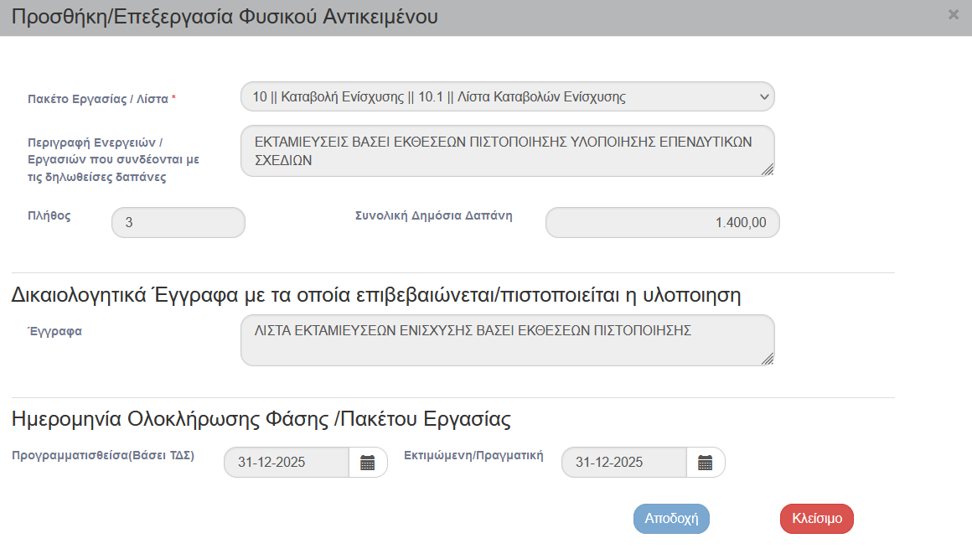
ΚΑΤΗΓΟΡΙΑ 1 - Πρόσκληση προς επιχειρήσεις
3.4 ΔΕΛΤΙΟ ΠΑΡΑΚΟΛΟΥΘΗΣΗΣ Τμήμα Δ. Υλοποιηθέν Φυσικό Αντικείμενο
Συμπλήρωση Πακέτου
Συμπληρώνουμε το ΠΛΗΘΟΣ και το ΠΟΣΟ που του αντιστοιχεί
Συμπλήρωση Παραδοτέου
Συμπληρώνουμε την προτυποποιημένη Λίστα (αρχείο xls)
Την βάζουμε στα Συνημμένα

Slide 18
ΚΑΤΗΓΟΡΙΑ 1 - Πρόσκληση προς επιχειρήσεις
3.4 ΔΕΛΤΙΟ ΠΑΡΑΚΟΛΟΥΘΗΣΗΣ Τμήμα Δ. Υλοποιηθέν Φυσικό Αντικείμενο
Στο επόμενο δελτίο 3.4…
Συμπλήρωση Πακέτου
Έρχεται αντιγραμμένη η επίτευξη από το προηγούμενο δελτίο 3.4
…και ενημερώνουμε
ΠΛΗΘΟΣ και ΠΟΣΟ με τις τιμές
τρέχουσας συνολικής επίτευξης
Συμπλήρωση Παραδοτέου
Ενημερώνουμε την προτυποποιημένη Λίστα (αρχείο xls)

Slide 19
ΚΑΤΗΓΟΡΙΑ 2
Πρόσκληση προς φυσικά πρόσωπα

Slide 20
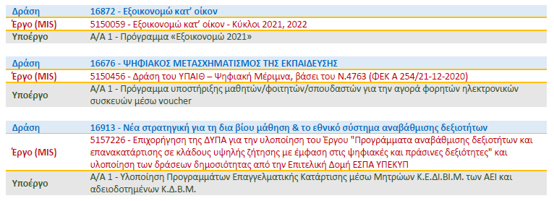
ΚΑΤΗΓΟΡΙΑ 2 - Πρόσκληση προς φυσικά πρόσωπα
Ενδεικτικά ενταγμένα έργα του ΤΑΑ

Slide 21
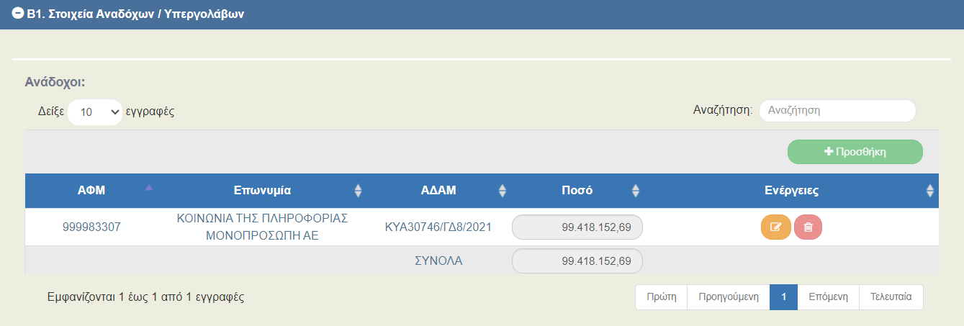
ΚΑΤΗΓΟΡΙΑ 2 - Πρόσκληση προς φυσικά πρόσωπα
3.2 ΤΔΣ Τμήμα Β1. Στοιχεία Αναδόχων (1/2)
Τελικοί Αποδέκτες
φυσικά πρόσωπα - είτε μέσω απ’ ευθείας ενίσχυσής, είτε μέσω κουπονιών (vouchers)
Για πρακτικούς λόγους διαχείρισης τα φ/πρόσωπα δεν αποτυπώνονται στο δελτίο 3.2 ΤΔΣ στο Τμήμα Β1
Θα συμπληρώνεται με μία μοναδική εγγραφή ο Φορέας της πρόσκλησης με το σύνολο της ενίσχυσης
Θα αποτυπώνονται σε πρότυπο αρχείο (xls) με τίτλο Λίστα_ΦΥΣΙΚΑ ΠΡΟΣΩΠΑ_Δελτίο 3.2 ΤΔΣ

Slide 22
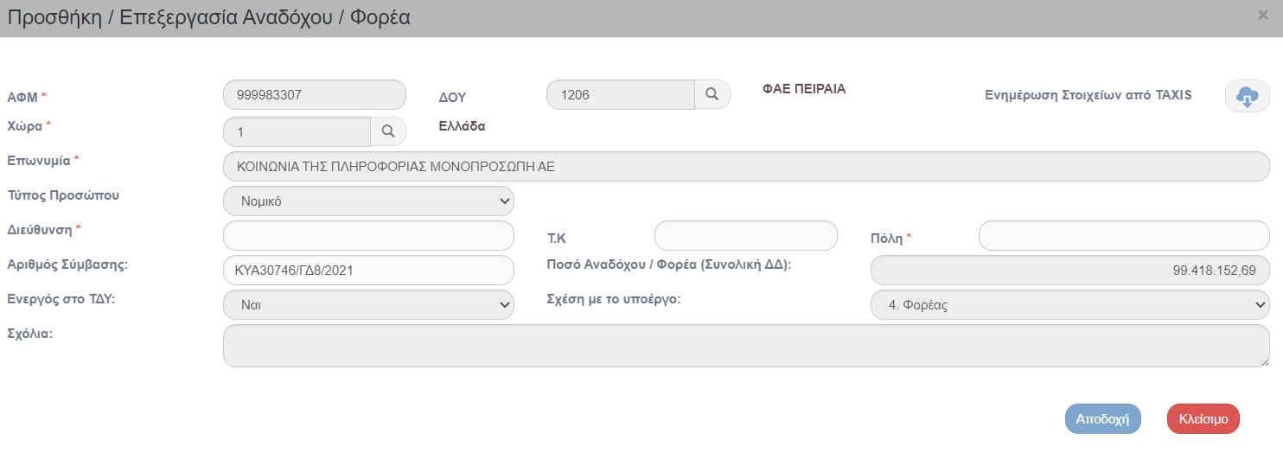
ΚΑΤΗΓΟΡΙΑ 2 - Πρόσκληση προς φυσικά πρόσωπα
3.2 ΤΔΣ Τμήμα Β1. Στοιχεία Αναδόχων (2/2)
Notes:
Κατά την προσθήκη της εγγραφής στον πίνακα των αναδόχων στο Τμήμα «Β1. Στοιχεία Αναδόχων / Υπεργολάβων» του Φορέα της πρόσκλησης ενισχύσεων θα πρέπει να ακολουθούνται οι παρακάτω κανόνες:
Αριθμός Σύμβασης: συμπληρώνεται οποιοδήποτε στοιχείο ταυτοποίησης της διοικητικής πράξης της πρόσκλησης ενίσχυσης (π.χ. ΑΔΑ, ΦΕΚ, κ.λπ.).
Ποσό Αναδόχου / Φορέα (Συνολική ΔΔ): συμπληρώνεται το συνολικό ποσό της ενίσχυσης προς το σύνολο των εγκεκριμένων φυσικών προσώπων.
Ενεργός στο ΤΔΥ: συμπληρώνεται η τιμή ΝΑΙ.
Σχέση με το υποέργο: συμπληρώνεται η τιμή «4. ΦΟΡΕΑΣ».
Πραγματικοί Δικαιούχοι: δεν συμπληρώνονται για τον Φορέα της Πρόσκλησης.

Slide 23
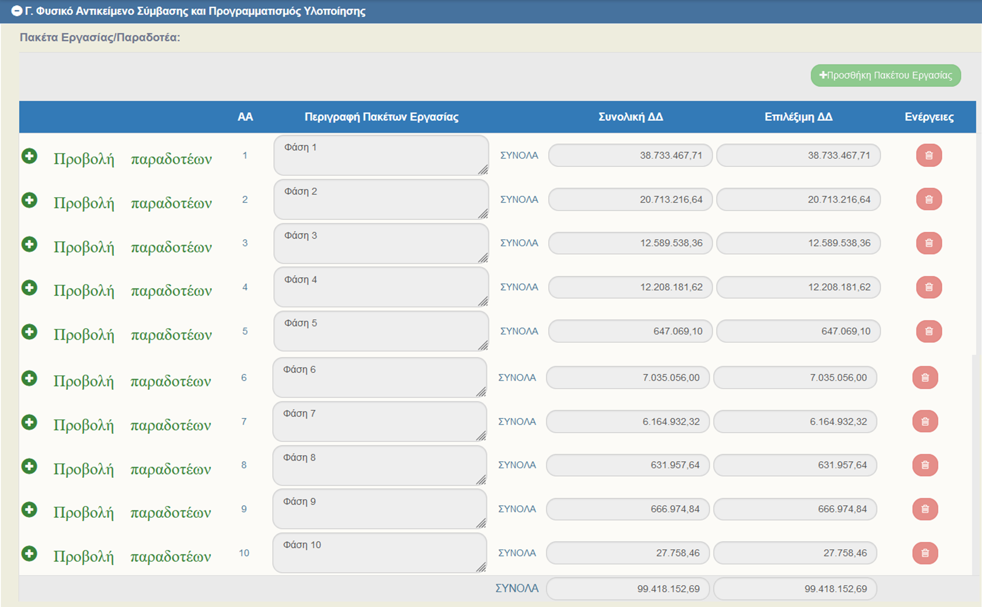
ΚΑΤΗΓΟΡΙΑ 2 - Πρόσκληση προς φυσικά πρόσωπα
3.2 ΤΔΣ Τμήμα Γ. Φυσικό Αντικείμενο Σύμβασης
Πακέτα Εργασίας/
Παραδοτέα
Έντυπο Δ6_Οδ.1-Οδηγίες-Συμπλήρωσης-ΤΔΣ_1.1
καθώς και
Έντυπο Δ6_Ε3 Δελτίο Παρακολούθησης Έργων Ενισχύσεων 1.1
Ανάλογα με τις ιδιαιτερότητες της Πρόσκλησης
τα Πακέτα/Παραδοτέα
μπορεί να διαφέρουν σημαντικά
Notes:
Ωστόσο, εξαιτίας του γεγονότος ότι σε μία Πρόσκληση Ενισχύσεων προς Φυσικά Πρόσωπα τα Πακέτα Εργασίας/ Παραδοτέα ενδέχεται να παρουσιάζουν διαφορετικές ανάγκες από τις Πρόσκληση Κρατικών Ενισχύσεων Επιχειρηματικότητας, η επιλογή των Πακέτων Εργασίας/ Παραδοτέων θα μπορούσε να διαφέρει σημαντικά.
Για παράδειγμα, σε μία πρόσκληση η οποία προβλέπει την χορήγηση της ενίσχυσης προς τους δικαιούχους/ τελικούς αποδέκτες φυσικά πρόσωπα μέσω κουπονιών (vouchers) θα μπορούσε να ακολουθηθεί η παρακάτω συμπλήρωση, μέσω Φάσεων σε κάθε μία εκ των οποίων θα αντιστοιχεί διακριτό οικονομικό αντικείμενο και συγκεκριμένο χρονοδιάγραμμα:
Προσοχή! Σε κάθε περίπτωση πάντως, για την Κατηγορία 1 – Προσκλήσεις Κρατικών Ενισχύσεων Επιχειρηματικότητας, πρέπει να δίνεται μεγάλη προσοχή στην επιλογή των Πακέτων Εργασίας/ Παραδοτέων και ο καθορισμός τους να είναι οριστικός και να μην μεταβάλλεται. Διότι από τη στιγμή που θα υποβληθεί το πρώτο δελτίο 3.4 ΔΕΛΤΙΟ ΠΑΡΑΚΟΛΟΥΘΗΣΗΣ τα Πακέτα Εργασίας/ Παραδοτέα θα αντιγραφούν στο Τμήμα «Δ. Υλοποιηθέν Φυσικό Αντικείμενο» του δελτίου 3.4 και εφεξής δεν θα επιτρέπεται η τροποποίησή τους.

Slide 24
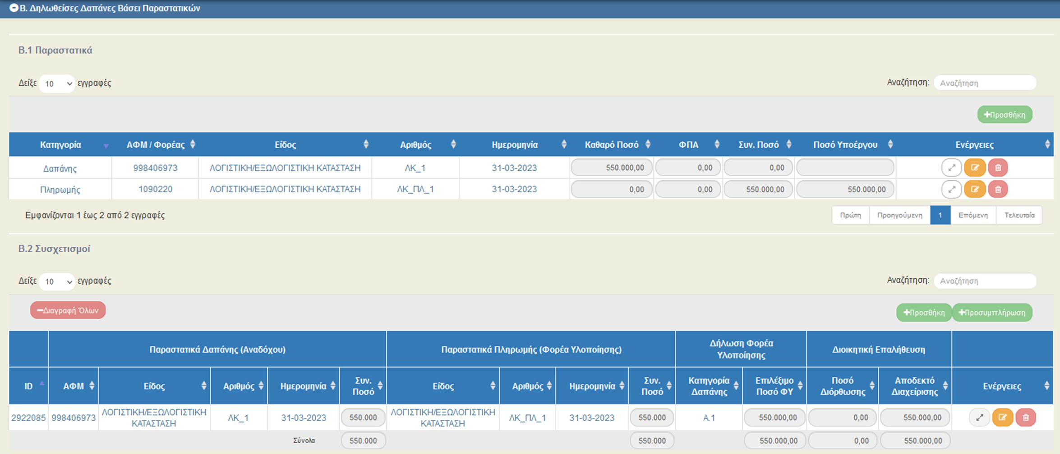
ΚΑΤΗΓΟΡΙΑ 2 - Πρόσκληση προς φυσικά πρόσωπα
3.4 ΔΕΛΤΙΟ ΠΑΡΑΚΟΛΟΥΘΗΣΗΣ Τμήμα Β. Δαπάνες Βάσει Παραστατικών
Ο παραπάνω τρόπος καταχώρισης των πληρωμών αποτελεί τον συνοπτικό τρόπο δήλωσης της ανάλωσης των κονδυλίων της Πρόσκλησης κατά την χρονική περίοδο που καλύπτει το δελτίο
Παραστατικά &
Συσχετισμοί
Συμπληρώνεται μία
μοναδική & συνολική
εγγραφή Συσχετισμού
με εκδότη Παραστατικών τον Φορέα της Πρόσκλησης
Ο αναλυτικός τρόπος που εμφανίζει τις πληρωμές της ενίσχυσης προς το κάθε φυσικό πρόσωπο θα αποτυπώνεται στην προτυποποιημένη Λίστα (αρχείο xls)
Αποτελεί Παραδοτέο που παρακολουθεί την πρόοδο των εκταμιεύσεων/ καταβολών της ενίσχυσης
Επισυνάπτεται στο Τμήμα «Συνημμένα»
Και στα 2 ΠΑΡΑΣΤΑΤΙΚΑ στο πεδίο Κωδικός Είδους
επιλέγεται η τιμή ΛΟΓΙΣΤΙΚΗ/ ΕΞΩΛΟΓΙΣΤΙΚΗ ΚΑΤΑΣΤΑΣΗ
Notes:
Στα διαδοχικά δελτία 3.4 ΔΕΛΤΙΑ ΠΑΡΑΚΟΛΟΥΘΗΣΗΣ στο Τμήμα «Β. Δηλωθείσες Δαπάνες Βάσει Παραστατικών» ο χειριστής του Φορέα Υλοποίησης θα καλείται κάθε φορά να συμπληρώνει με μία μοναδική εγγραφή συσχετισμού το σύνολο της ενίσχυσης που έλαβαν τα εγκεκριμένα φυσικά πρόσωπα κατά την χρονική περίοδο που καλύπτει το κάθε δελτίο.
Για την καταχώριση της παραπάνω μοναδικής και συνολικής εγγραφής συσχετισμού, κάθε φορά θα συμπληρώνει ένα παραστατικό δαπάνης και ένα παραστατικό πληρωμής, όπου και στις δύο περιπτώσεις το είδος παραστατικού που θα χρησιμοποιείται στο πεδίο Κωδ. Είδους θα είναι η ΛΟΓΙΣΤΙΚΗ/ ΕΞΩΛΟΓΙΣΤΙΚΗ ΚΑΤΑΣΤΑΣΗ.
Κάθε φορά ως εκδότης των παραστατικών θα εμφανίζεται ο Φορέας της πρόσκλησης.

Slide 25
ΚΑΤΗΓΟΡΙΑ 2 - Πρόσκληση προς φυσικά πρόσωπα
3.4 ΔΕΛΤΙΟ ΠΑΡΑΚΟΛΟΥΘΗΣΗΣ Τμήμα Δ. Υλοποιηθέν Φυσικό Αντικείμενο
Πακέτα Εργασίας/
Παραδοτέα
Αντιγράφονται όπως ακριβώς συμπληρώθηκαν στο 3.2 ΤΔΣ
Δεν υπάρχει δυνατότητα προσθαφαίρεσης πακέτων
ή παραδοτέων

Slide 26
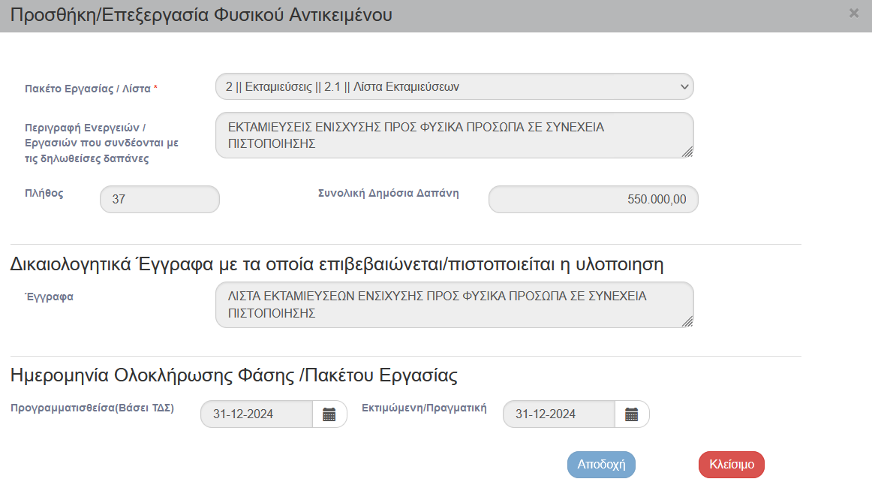
ΚΑΤΗΓΟΡΙΑ 2 - Πρόσκληση προς φυσικά πρόσωπα
3.4 ΔΕΛΤΙΟ ΠΑΡΑΚΟΛΟΥΘΗΣΗΣ Τμήμα Δ. Υλοποιηθέν Φυσικό Αντικείμενο
Συμπλήρωση Πακέτου
Συμπληρώνουμε το ΠΛΗΘΟΣ και το ΠΟΣΟ που του αντιστοιχεί
Συμπλήρωση Παραδοτέου
Συμπληρώνουμε την προτυποποιημένη Λίστα (αρχείο xls)
Την βάζουμε στα Συνημμένα

Slide 27
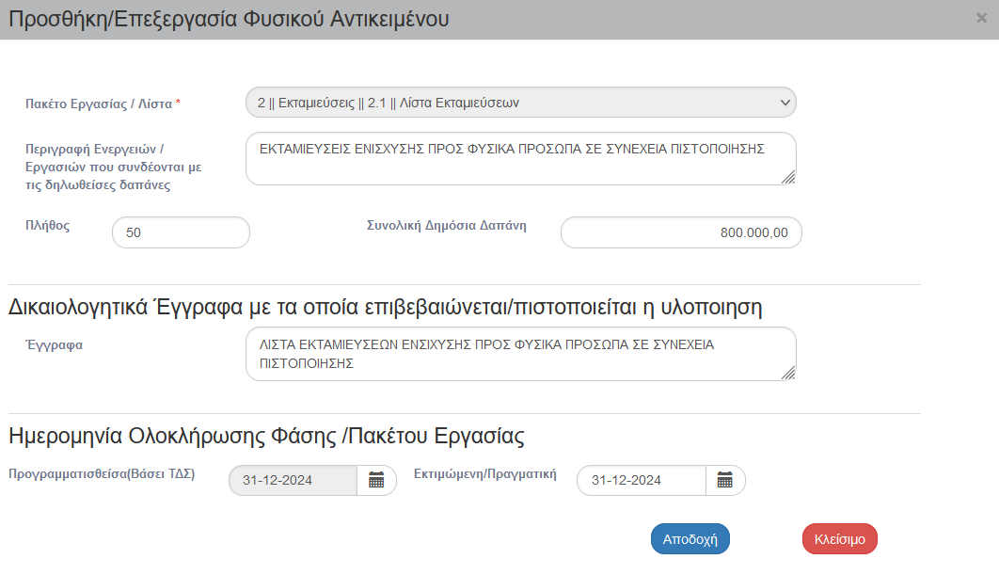
ΚΑΤΗΓΟΡΙΑ 2 - Πρόσκληση προς φυσικά πρόσωπα
3.4 ΔΕΛΤΙΟ ΠΑΡΑΚΟΛΟΥΘΗΣΗΣ Τμήμα Δ. Υλοποιηθέν Φυσικό Αντικείμενο
Στο επόμενο δελτίο 3.4…
Συμπλήρωση Πακέτου
Έρχεται αντιγραμμένη η επίτευξη από το προηγούμενο δελτίο 3.4
Προσοχή! Εάν στο επόμενο δελτίο 3.4 γίνει 2η εκταμίευση ενίσχυσης στο ίδιο φυσικό πρόσωπο στο οποίο είχε καταχωρισθεί ενίσχυση μέσω προηγούμενου δελτίου 3.4
…τότε στην Λίστα του Παραδοτέου η 2η εκταμίευση
θα αποτυπωθεί ως ξεχωριστή εγγραφή (γραμμή)
…και ενημερώνουμε
ΠΛΗΘΟΣ και ΠΟΣΟ με τις τιμές
τρέχουσας συνολικής επίτευξης
Συμπλήρωση Παραδοτέου
Ενημερώνουμε την προτυποποιημένη Λίστα (αρχείο xls)

Slide 28
ΚΑΤΗΓΟΡΙΑ 3
Πρόσκληση προς ΝΠΔΔ / ΝΠΙΔ / ΑΜΚΕ

Slide 29
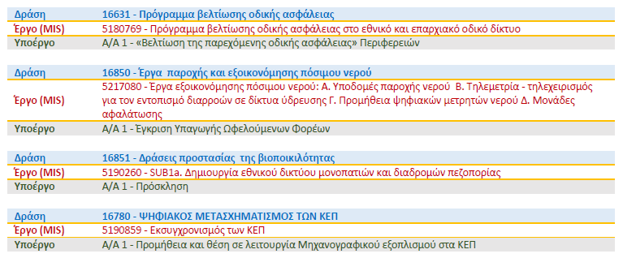
ΚΑΤΗΓΟΡΙΑ 3 - Πρόσκληση προς ΝΠΔΔ / ΝΠΙΔ / ΑΜΚΕ
Ενδεικτικά ενταγμένα έργα του ΤΑΑ

Slide 30
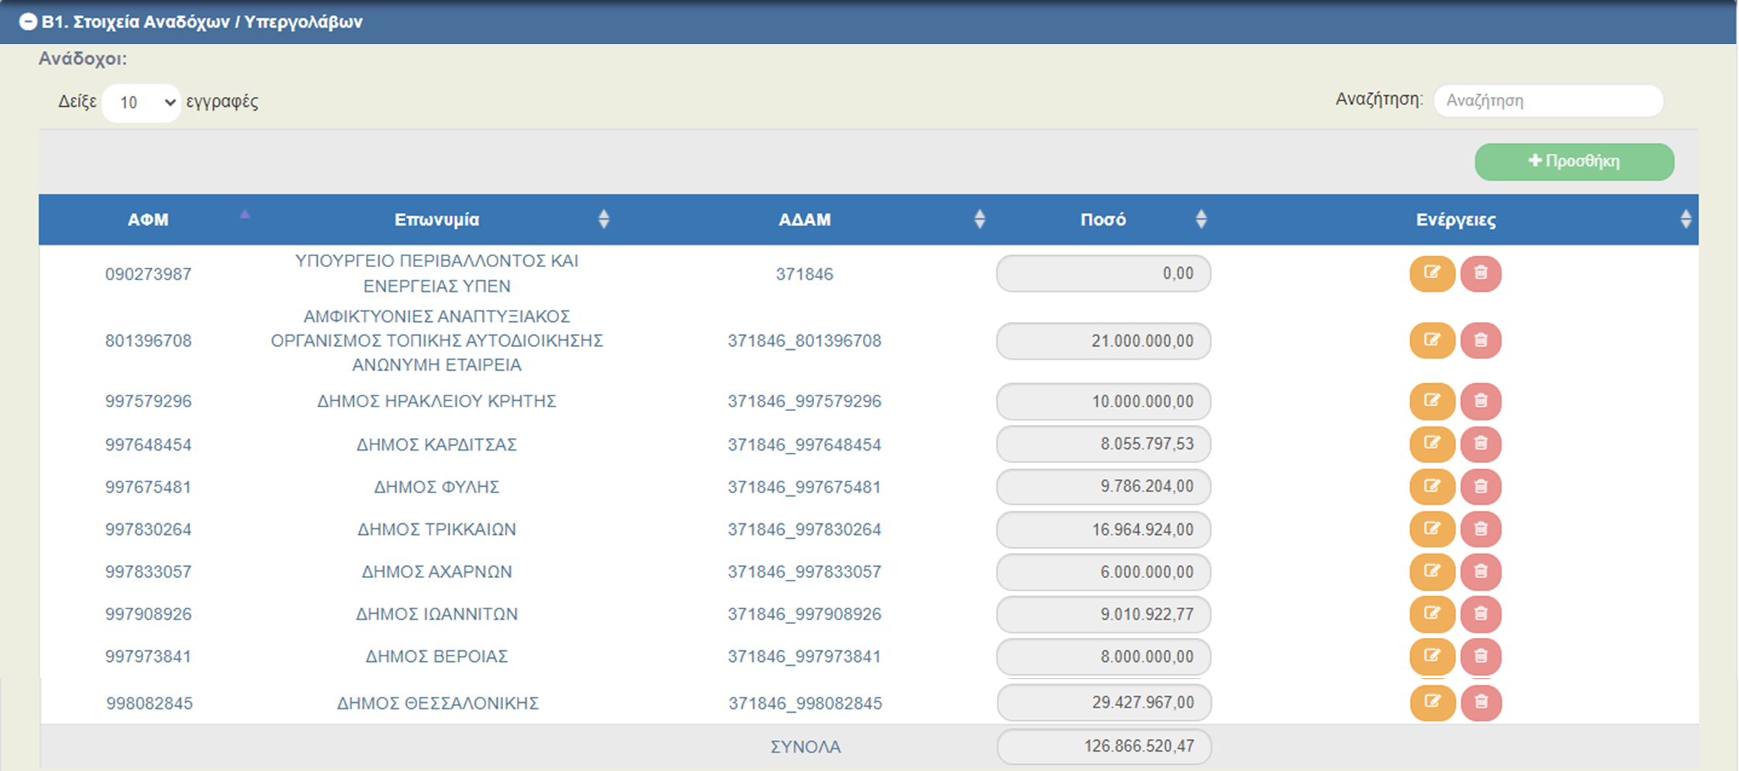
ΚΑΤΗΓΟΡΙΑ 3 - Πρόσκληση προς ΝΠΔΔ / ΝΠΙΔ / ΑΜΚΕ
3.2 ΤΔΣ Τμήμα Β1. Στοιχεία Αναδόχων (1/2)
Τελικοί Αποδέκτες
οι φορείς ΝΠΔΔ / ΝΠΙΔ / ΑΜΚΕ της αρχικής Πρόσκλησης που στη συνέχεια υλοποιούν έργα
Για πρακτικούς λόγους διαχείρισης αποτυπώνουμε μόνο τα ΝΠΔΔ/ΝΠΙΔ/ΑΜΚΕ στο δελτίο 3.2 ΤΔΣ στο Τμήμα Β1
Συμπληρώνεται με επιπλέον εγγραφή με μηδενικό ποσό ο Φορέας που χρηματοδοτεί την πρόσκληση
Για τα ΝΠΔΔ/ΝΠΙΔ/ΑΜΚΕ δεν συμπληρώνονται οι ΠΡΑΓΜΑΤΙΚΟΙ ΔΙΚΑΙΟΥΧΟΙ

Slide 31
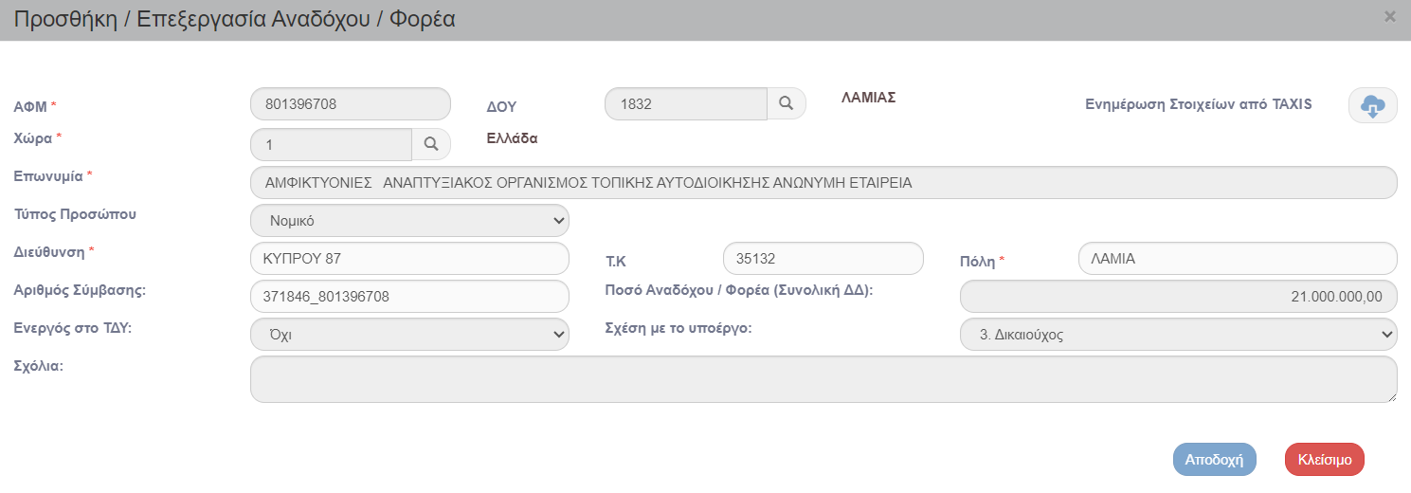
ΚΑΤΗΓΟΡΙΑ 3 - Πρόσκληση προς ΝΠΔΔ / ΝΠΙΔ / ΑΜΚΕ
3.2 ΤΔΣ Τμήμα Β1. Στοιχεία Αναδόχων (2/2)
Notes:
Κατά την προσθήκη κάθε εγγραφής στον πίνακα των αναδόχων στο Τμήμα «Β1. Στοιχεία Αναδόχων / Υπεργολάβων» θα πρέπει να ακολουθούνται οι παρακάτω κανόνες σε ότι αφορά τη συμπλήρωση των πεδίων του δικαιούχου/ τελικού αποδέκτη των κονδυλίων:
Αριθμός Σύμβασης: συμπληρώνεται ο συνδυασμός του ΑΦΜ του δικαιούχο/ τελικού αποδέκτη με το οποιοδήποτε στοιχείο ταυτοποίησης της διοικητικής πράξης της πρόσκλησης ενίσχυσης (π.χ. ΑΔΑ, ΦΕΚ, κ.λπ.). Για παράδειγμα: Για το MIS 5161088 / YE 3, Αριθμός Σύμβασης: 371846_801396708.
Ποσό Αναδόχου / Φορέα (Συνολική ΔΔ): συμπληρώνεται το ποσό των κονδυλίων που αναλογεί στον συγκεκριμένο δικαιούχο/ τελικό αποδέκτη.
Ενεργός στο ΤΔΥ: συμπληρώνεται η τιμή ΟΧΙ.
Σχέση με το υποέργο: συμπληρώνεται η τιμή «3. ΔΙΚΑΙΟΥΧΟΣ».
Πραγματικοί Δικαιούχοι: δεν συμπληρώνονται για τους φορείς αυτοδιοίκησης (ΝΠΔΔ) ή/ και δημοτικές επιχειρήσεις (ΝΠΙΔ) που θα αποτελέσουν τους δικαιούχους/ τελικούς αποδέκτες της ενίσχυσης.

Slide 32
ΚΑΤΗΓΟΡΙΑ 3 - Πρόσκληση προς ΝΠΔΔ / ΝΠΙΔ / ΑΜΚΕ
3.2 ΤΔΣ Τμήμα Γ. Φυσικό Αντικείμενο Σύμβασης
…την πρόοδο υλοποίησης των πολλαπλών συμβάσεων που θα υπογραφούν μεταξύ των φορέων αυτοδιοίκησης με Αναδόχους
Πακέτα Εργασίας/
Παραδοτέα
Για την Κατηγορία 3 δεν έχουν εφαρμογή τα πρότυπα του ΣΔΕ
…καθώς και των Αποφάσεων Αυτεπιστασίας που ενδεχομένως θα υπογραφούν για την υλοποίηση των έργων
Πρέπει να δημιουργηθούν Πακέτα/Παραδοτέα που θα παρακολουθούν…
Notes:
Ειδικά στην συγκεκριμένη κατηγορία πρόσκλησης ενισχύσεων δεν ταιριάζουν τα Πακέτα Εργασίας/ Παραδοτέα που αποτυπώνονται στο έντυπο Δ6_Οδ.1-Οδηγίες-Συμπλήρωσης-ΤΔΣ_1.1 καθώς και στο έντυπο Δ6_Ε3 Δελτίο Παρακολούθησης Έργων Ενισχύσεων 1.1 (πίνακας Γ1. ΠΑΚΕΤΑ ΕΡΓΑΣΙΑΣ ΕΝΙΣΧΥΣΕΩΝ) του Συστήματος Διαχείρισης και Ελέγχου (ΣΔΕ).
Επειδή, όπως αναφέρθηκε, το Υποέργο οφείλει να παρακολουθεί την πρόοδο υλοποίησης των πολλαπλών συμβάσεων που θα υπογραφούν μεταξύ των φορέων αυτοδιοίκησης με αναδόχους (καθώς και των Αποφάσεων Αυτεπιστασίας), στο Τμήμα Γ του 3.2 ΤΔΣ ως Πακέτα Εργασίας/ Παραδοτέα οφείλουν να επιλεγούν κατ’ ελάχιστο τα βασικά στάδια που ακολουθεί μία δημόσια σύμβαση από την σύναψη μέχρι την ολοκλήρωσή της.
Συστήνεται για την συγκεκριμένη κατηγορία προσκλήσεων ενισχύσεων, στο Τμήμα «Γ. Φυσικό Αντικείμενο Σύμβασης και Προγραμματισμός Υλοποίησης» να χρησιμοποιηθούν ενδεικτικά τα παρακάτω Πακέτα Εργασίας/ Παραδοτέα:
1 Συμβασιοποιήσεις
1.1 Λίστα Συμβασιοποιήσεων
2 Εκταμιεύσεις
2.1 Λίστα Εκταμιεύσεων
3 Ολοκληρώσεις Συμβάσεων
3.1 Λίστα Ολοκληρωμένων Συμβάσεων
Προσοχή! Σε κάθε περίπτωση πάντως, για την Κατηγορία 1 – Προσκλήσεις Κρατικών Ενισχύσεων Επιχειρηματικότητας, πρέπει να δίνεται μεγάλη προσοχή στην επιλογή των Πακέτων Εργασίας/ Παραδοτέων και ο καθορισμός τους να είναι οριστικός και να μην μεταβάλλεται. Διότι από τη στιγμή που θα υποβληθεί το πρώτο δελτίο 3.4 ΔΕΛΤΙΟ ΠΑΡΑΚΟΛΟΥΘΗΣΗΣ τα Πακέτα Εργασίας/ Παραδοτέα θα αντιγραφούν στο Τμήμα «Δ. Υλοποιηθέν Φυσικό Αντικείμενο» του δελτίου 3.4 και εφεξής δεν θα επιτρέπεται η τροποποίησή τους.

Slide 33
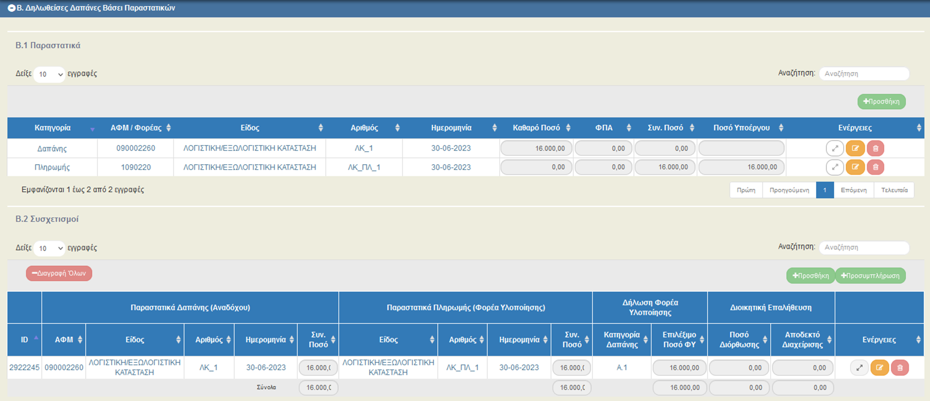
ΚΑΤΗΓΟΡΙΑ 3 - Πρόσκληση προς ΝΠΔΔ / ΝΠΙΔ / ΑΜΚΕ
3.4 ΔΕΛΤΙΟ ΠΑΡΑΚΟΛΟΥΘΗΣΗΣ Τμήμα Β. Δαπάνες Βάσει Παραστατικών
Ο παραπάνω τρόπος καταχώρισης των πληρωμών αποτελεί τον συνοπτικό τρόπο δήλωσης της ανάλωσης των κονδυλίων της Πρόσκλησης κατά την χρονική περίοδο που καλύπτει το δελτίο
Παραστατικά &
Συσχετισμοί
Συμπληρώνεται μία
μοναδική & συνολική
εγγραφή Συσχετισμού
με εκδότη Παραστατικών τον Φορέα που χρηματοδοτεί την πρόσκληση
Ο αναλυτικός τρόπος που εμφανίζει τις πληρωμές της ενίσχυσης προς Αναδόχους ή/και για Αυτεπιστασίες θα αποτυπώνεται στην προτυποποιημένη Λίστα (αρχείο xls)
Αποτελεί Παραδοτέο που παρακολουθεί την πρόοδο των εκταμιεύσεων/ καταβολών της ενίσχυσης
Επισυνάπτεται στο Τμήμα «Συνημμένα»
Και στα 2 ΠΑΡΑΣΤΑΤΙΚΑ στο πεδίο Κωδικός Είδους
επιλέγεται η τιμή ΛΟΓΙΣΤΙΚΗ/ ΕΞΩΛΟΓΙΣΤΙΚΗ ΚΑΤΑΣΤΑΣΗ
Notes:
Στα διαδοχικά δελτία 3.4 ΔΕΛΤΙΑ ΠΑΡΑΚΟΛΟΥΘΗΣΗΣ στο Τμήμα «Β. Δηλωθείσες Δαπάνες Βάσει Παραστατικών» επί της ουσίας, θα αποτυπώνεται η σταδιακή ανάλωση των κονδυλίων της πρόσκλησης είτε από τους Αναδόχους των ΝΠΔΔ/ΝΠΙΔ στη βάση των μεταξύ τους δημοσίων συμβάσεων, είτε από τις Αποφάσεις Αυτεπιστασίας των ΝΠΔΔ/ΝΠΙΔ.
Ο χειριστής του Φορέα Υλοποίησης θα καλείται κάθε φορά να συμπληρώνει με μία μοναδική εγγραφή συσχετισμού την συνολική ενίσχυση που αναλώθηκε κατά την χρονική περίοδο που καλύπτει το κάθε δελτίο.
Για την καταχώριση της παραπάνω μοναδικής και συνολικής εγγραφής συσχετισμού, κάθε φορά θα συμπληρώνει ένα παραστατικό δαπάνης και ένα παραστατικό πληρωμής, όπου και στις δύο περιπτώσεις το είδος παραστατικού που θα χρησιμοποιείται στο πεδίο Κωδ. Είδους θα είναι η ΛΟΓΙΣΤΙΚΗ/ ΕΞΩΛΟΓΙΣΤΙΚΗ ΚΑΤΑΣΤΑΣΗ.
Κάθε φορά ως εκδότης των παραστατικών θα εμφανίζεται ο Φορέας που χρηματοδοτεί την πρόσκληση.

Slide 34
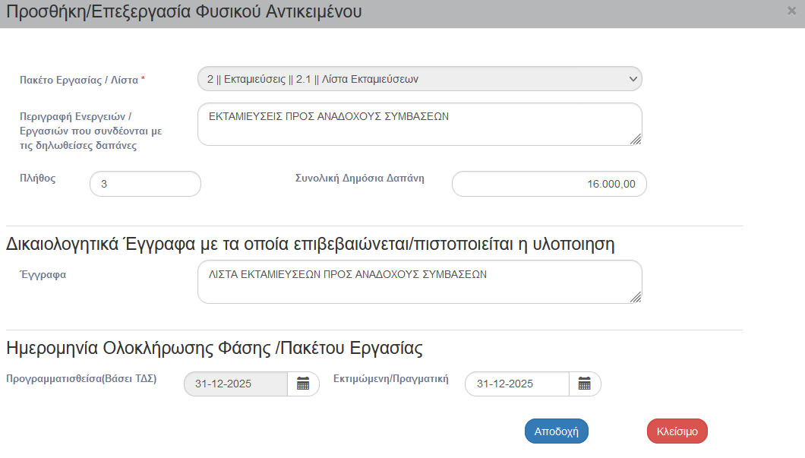
ΚΑΤΗΓΟΡΙΑ 3 - Πρόσκληση προς ΝΠΔΔ / ΝΠΙΔ / ΑΜΚΕ
3.4 ΔΕΛΤΙΟ ΠΑΡΑΚΟΛΟΥΘΗΣΗΣ Τμήμα Δ. Υλοποιηθέν Φυσικό Αντικείμενο
Συμπλήρωση Πακέτου
Συμπληρώνουμε το ΠΛΗΘΟΣ και το ΠΟΣΟ που του αντιστοιχεί
Την βάζουμε στα Συνημμένα
Συμπλήρωση Παραδοτέου
Συμπληρώνουμε την προτυποποιημένη Λίστα (αρχείο xls)

Slide 35
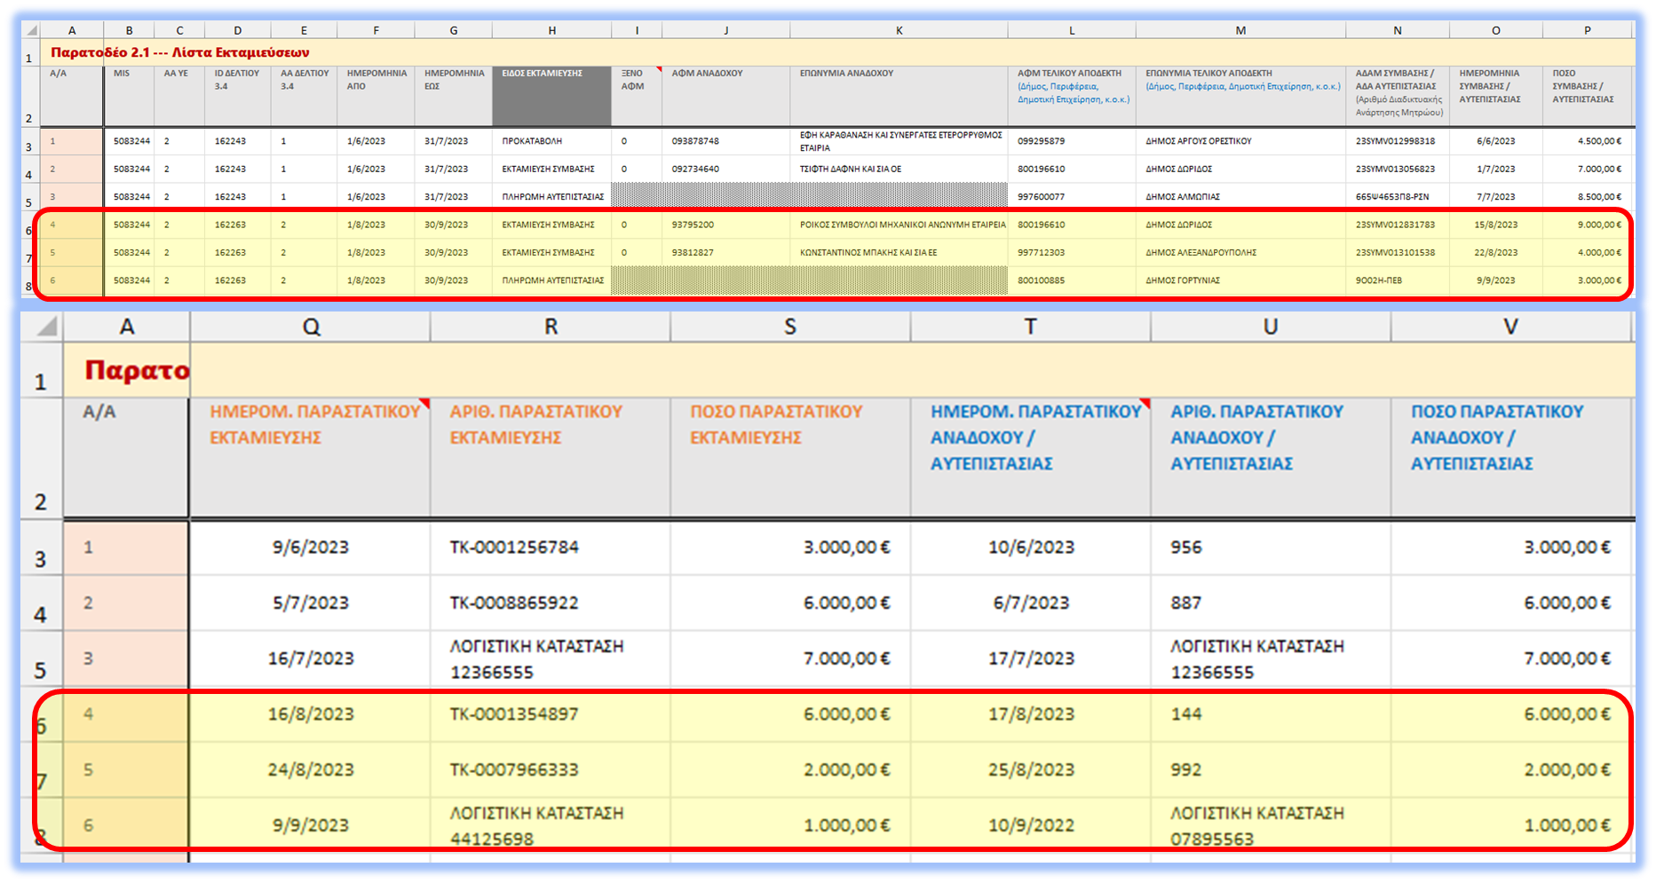
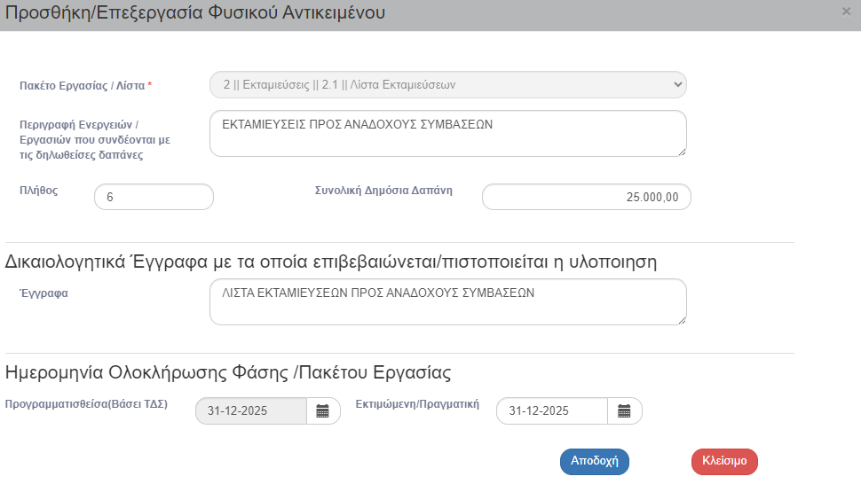
ΚΑΤΗΓΟΡΙΑ 3 - Πρόσκληση προς ΝΠΔΔ / ΝΠΙΔ / ΑΜΚΕ
3.4 ΔΕΛΤΙΟ ΠΑΡΑΚΟΛΟΥΘΗΣΗΣ Τμήμα Δ. Υλοποιηθέν Φυσικό Αντικείμενο
Στο επόμενο δελτίο 3.4…
Συμπλήρωση Πακέτου
Έρχεται αντιγραμμένη η επίτευξη από το προηγούμενο δελτίο 3.4
Προσοχή! Εάν στο επόμενο δελτίο 3.4 γίνει 2η εκταμίευση στον ίδιο Ανάδοχο στο πλαίσιο της ίδιας Σύμβασης
…τότε στην Λίστα του Παραδοτέου η 2η εκταμίευση
θα αποτυπωθεί ως ξεχωριστή εγγραφή (γραμμή)
…και ενημερώνουμε
ΠΛΗΘΟΣ και ΠΟΣΟ με τις τιμές
τρέχουσας συνολικής επίτευξης
Συμπλήρωση Παραδοτέου
Ενημερώνουμε την προτυποποιημένη Λίστα (αρχείο xls)

Slide 36
Διαδικασία Ολοκλήρωσης Έργου ΤΑΑ

Slide 37
Διαδικασία Δ18: Ολοκλήρωση Έργου
Τι προβλέπει η Διαδικασία Ολοκλήρωσης Έργου?
Σκοπός της διαδικασίας
Ενημέρωση της ΕΥΣΤΑ για…
την ολοκλήρωση του φυσικού & οικονομικού αντικειμένου του Έργου
την επιβεβαιωμένη επίτευξη των Οροσήμων & Στόχων Πληρωμής του Έργου
Ολοκλήρωση φυσικού αντικειμένου
Το έργο έχει ολοκληρωθεί φυσικά ή εφαρμοστεί πλήρως
Όλες οι επιμέρους ενέργειες/δράσεις που οδηγούν σε εκροές και συνδέονται με αποτελέσματα έχουν υλοποιηθεί πλήρως, χωρίς ωστόσο να έχουν κατ’ ανάγκη ολοκληρωθεί όλες οι πληρωμές
Ολοκλήρωση οικονομικού αντικειμένου
Έχουν καταβληθεί όλες οι σχετικές πληρωμές από τους Φορείς Υλοποίησης και έχει καταβληθεί στους ΦΥ η αντίστοιχη δημόσια συνεισφορά

Slide 38
Βήματα ολοκλήρωσης έργου
Ενέργειες του Φορέα Υλοποίησης
Βήμα 1^{ο}
Συμμορφώνεται με όποιες «ανοικτές» ΣΥΣΤΑΣΕΙΣ έχουν γίνει από ελεγκτικές αρχές
Βήμα2^{ο}
Υποβάλλει το τελευταίο δελτίο 3.4 ΔΕΛΤΙΟ ΠΑΡΑΚΟΛΟΥΘΗΣΗΣ
Βήμα 3^{ο}
Υποβάλλει το δελτίο 3.6 ΔΕΛΤΙΟ ΕΠΙΤΕΥΞΗΣ (Οροσήμων & Στόχων Πληρωμής)
Βήμα 4^{ο}
Αναθέτει σε
Ανεξάρτητο Ελεγκτή τον πλήρη έλεγχο του φυσικού & οικονομικού αντικειμένου για επιβεβαίωση της ολοκλήρωσης του έργου
Υποβάλλει το δελτίο 3.6 ΔΕΛΤΙΟ ΕΠΙΤΕΥΞΗΣ (Κοινών Δεικτών)
Βήμα 5^{ο}
Υποβάλλει το δελτίο 3.2 ΤΔΣ ΟΛΟΚΛΗΡΩΣΗΣ
Βήμα 6^{ο}
Υποβάλλει το δελτίο 2.2 ΤΔΕ ΟΛΟΚΛΗΡΩΣΗΣ

Slide 39
3.2 ΤΔΣ Ολοκλήρωσης
Ο Φορέας Υλοποίησης εξετάζει εάν το τελευταίο σε ισχύ ΤΔΣ αποτυπώνει την πραγματική υλοποίηση του φυσικού και οικονομικού αντικειμένου της Σύμβασης/Υποέργου
ΗΜΕΡΟΜΗΝΙΑ ΟΛΟΚΛΗΡΩΣΗΣ
Αφορά μόνο στο φυσικό αντικείμενο και ορίζεται στο έγγραφο με το οποίο πιστοποιείται η ολοκλήρωση του φυσικού αντικειμένου της Σύμβασης/Υποέργου
(επισυνάπτεται ηλεκτρονικά)
ΣΥΝΟΛΙΚΗ & ΕΠΙΛΕΞΙΜΗ ΔΔ
ΠΑΚΕΤΑ ΕΡΓΑΣΙΑΣ / ΠΑΡΑΔΟΤΕΑ
Η Συνολική Δημόσια Δαπάνη και
η Επιλέξιμη Δημόσια Δαπάνη θα πρέπει να συμφωνούν με τα ΔΕΛΤΙΑ ΠΑΡΑΚΟΛΟΥΘΗΣΗΣ
(βοηθητική αναφορά ΟΠΣ)
Συμφωνούνται οι κατανομές των δαπανών
ανά Πακέτο Εργασίας με τα δεδομένα που έχουν αποτυπωθεί στα ΔΕΛΤΙΑ ΠΑΡΑΚΟΛΟΥΘΗΣΗΣ
Σε περίπτωση που απαιτούνται προσαρμογές στο ΤΔΣ που είναι σε ισχύ στο ΟΠΣ ΤΑ
ο Φοράς Υλοποίησης υποβάλλει Επικαιροποίηση ΤΔΣ με την ένδειξη «ολοκληρωμένο»

Slide 40
2.2 ΤΔΕ Ολοκλήρωσης
…μετά την Υποβολή του 3.2 ΤΔΣ Ολοκλήρωσης
…Ο Φορέας Υλοποίησης
δημιουργεί το
2.2 ΤΔΕ Ολοκλήρωσης
το οποίο είναι μερικώς προ-συμπληρωμένο από το ΟΠΣ βάσει των στοιχείων του ΤΔΣ
Τμήμα ΣΤ
Τμήμα Ζ
Ημερομηνίες και
Διάρκεια Υλοποίησης Σύμβασης/Υποέργου
Οικονομικά Στοιχεία Συμβάσεων/Υποέργων
ΔΔ ανά Κατηγορία δαπάνης
Ετήσια Κατανομή
Χρηματοδότηση έργου
Ιδιωτική Συμμετοχή
Ημερομηνία Λήξης Έργου
Η ημερομηνία ολοκλήρωσης του φυσικού και οικονομικού αντικειμένου όλων των Υποέργων του Έργου
(όποια είναι μεταγενέστερη)
Ολοκλήρωση φυσικού αντικειμένου
αποτυπώνεται στο ΤΔΣ του
τελευταίου σε σειρά υλοποίησης Υποέργου
αυτή κατά την οποία έχουν καταβληθεί όλες οι σχετικές πληρωμές δαπανών
από τους Φορείς Υλοποίησης
Ολοκλήρωση οικονομικού αντικειμένου

Slide 41
GREEN TRANSITION
DIGITAL TRANSFORMATION
EMPLOYMENT, SKILLS AND SOCIAL COHESION
PRIVATE INVESTMENTS AND TRANSFORMATION OF THE ECONOMY
ΟΠΣ ΤΑ: https://logon.ops.gr/

